Slide 1

Os Doze Espias
Patriarcas e Profetas, 34
Notes:
www.4tons.com.br
Pr. Marcelo Augusto de Carvalho
PATRIARCAS E PROFETAS, CAPÍTULO 34 – ELLEN G. WHITE. CASA PUBLICADORA BRASILEIRA, TATUÍ, SP.
Sermão – Marcelo Augusto de Carvalho - 2025

Slide 2

Números 13-14

Slide 3
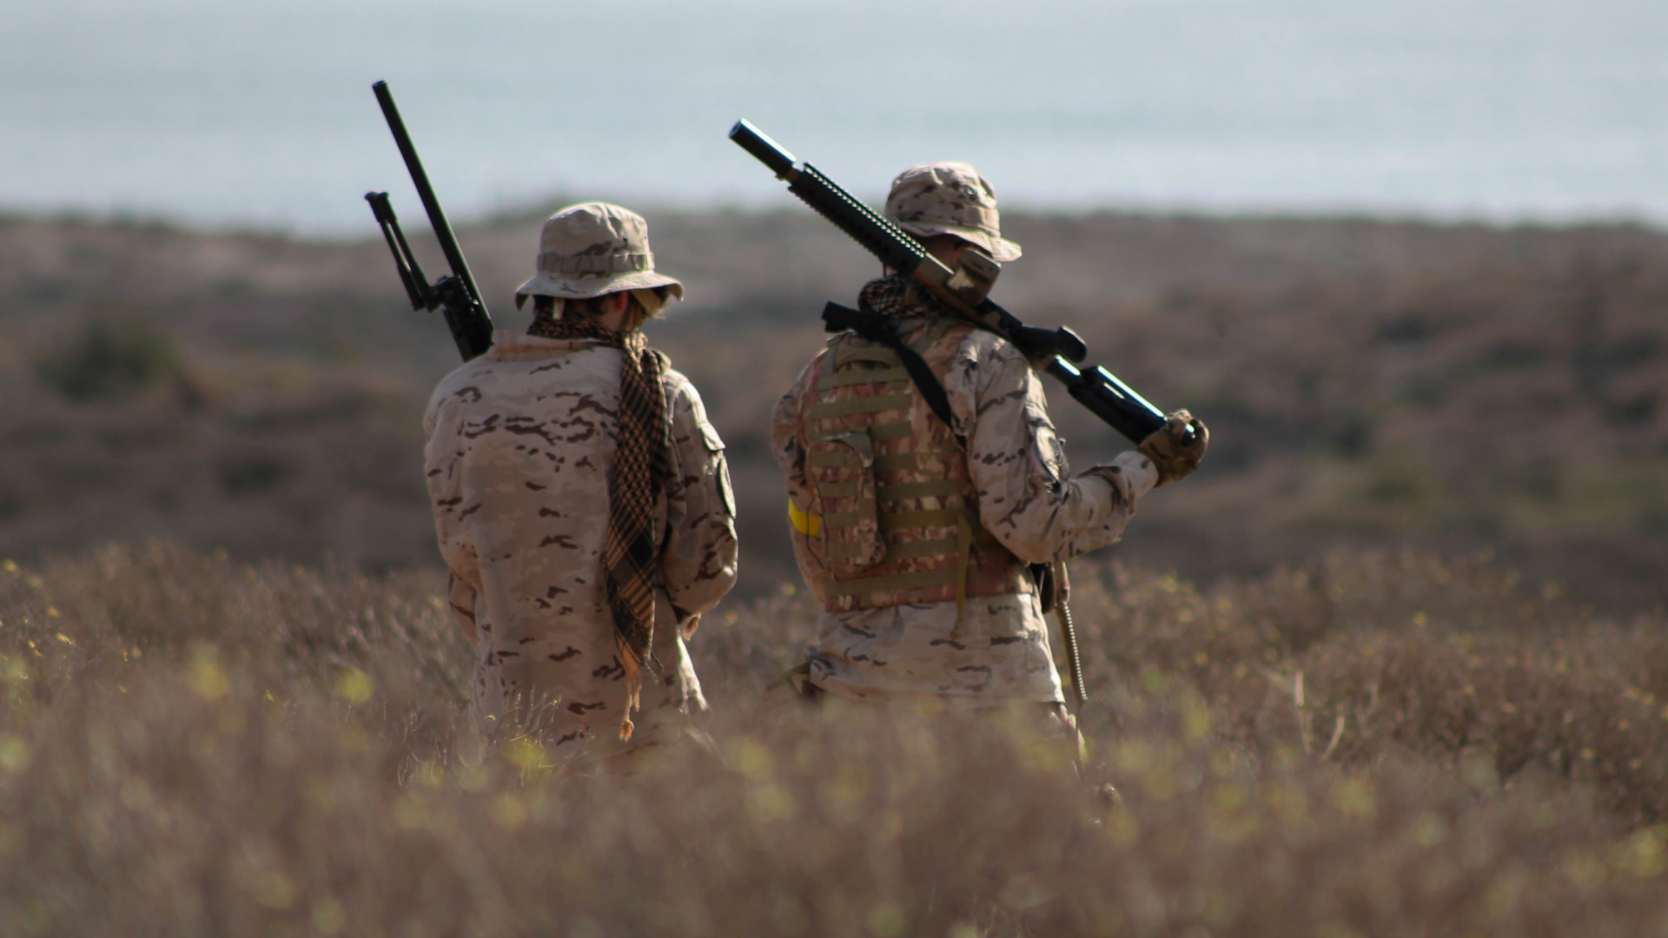
De Quem Foi a Ideia de Enviar Espias ?

Slide 4

Onze dias depois de partir do Monte Horebe, as tribos hebréias acamparam-se em Cades, no deserto de Parã, que não ficava longe das fronteiras da Terra Prometida. Ali foi proposto pelo povo que fossem enviados espias a fim de examinarem o país. Isto foi apresentado ao Senhor por Moisés, e Ele lhes concedeu permissão, com a instrução de que um dos príncipes de cada tribo fosse escolhido para tal fim.
Eles foram e examinaram a terra toda, entrando pela fronteira ao sul e indo até à extremidade norte. Voltaram depois de uma ausência de quarenta dias.
O povo precipitou-se ao encontro dos mensageiros, que saíram ilesos dos perigos de sua arriscada empresa.
Notes:
Abraão aceitara sem pôr em dúvida a promessa de um filho, mas não esperou que Deus cumprisse a palavra no tempo e maneira que Ele o entendia. Foi permitida uma demora para provar sua fé no poder de Deus; mas ele não pôde suportar a prova.
Sara sugeriu, como um plano pelo qual o propósito divino poderia cumprir-se, que uma de suas servas fosse tomada por Abraão como segunda mulher.
A poligamia se tornara tão espalhada que deixara de ser considerada como pecado; mas nem por isso deixava de ser uma violação da lei de Deus, e era de resultado fatal à santidade e paz na relação da família.

Slide 5

Qual Foi o Relatório dos 10 Espias?

Slide 6
Mas, depois de descreverem a beleza e fertilidade da terra, todos os espias, com exceção de dois, exageraram as dificuldades e perigos que estavam diante dos israelitas caso empreendessem a conquista de Canaã.
Enumeraram as poderosas nações localizadas nas várias partes do país, e disseram que as cidades eram muradas e muito grandes, e o povo que nelas habitava era forte; e seria impossível vencê-los.
Declararam também que tinham visto ali gigantes, os filhos de Enaque, e era inútil pensar em possuir a terra.
Notes:
Abraão aceitara sem pôr em dúvida a promessa de um filho, mas não esperou que Deus cumprisse a palavra no tempo e maneira que Ele o entendia. Foi permitida uma demora para provar sua fé no poder de Deus; mas ele não pôde suportar a prova.
Sara sugeriu, como um plano pelo qual o propósito divino poderia cumprir-se, que uma de suas servas fosse tomada por Abraão como segunda mulher.
A poligamia se tornara tão espalhada que deixara de ser considerada como pecado; mas nem por isso deixava de ser uma violação da lei de Deus, e era de resultado fatal à santidade e paz na relação da família.

Slide 7

Qual Foi a Reação do Povo
ao Relatório dos 10 Espias?

Slide 8
Agora a cena mudou.
O povo não se deteve a refletir;
não raciocinou que Aquele que os trouxera até ali certamente lhes daria a terra;
não se lembravam de quão maravilhosamente Deus os libertara de seus opressores, abrindo caminho através do mar, e destruindo as hostes perseguidoras de Faraó.
Puseram a Deus fora da questão, e agiram como se devessem confiar apenas no poder das armas.
Acusaram seus chefes de enganar o povo, e acarretar angústia sobre Israel.
Notes:
Abraão aceitara sem pôr em dúvida a promessa de um filho, mas não esperou que Deus cumprisse a palavra no tempo e maneira que Ele o entendia. Foi permitida uma demora para provar sua fé no poder de Deus; mas ele não pôde suportar a prova.
Sara sugeriu, como um plano pelo qual o propósito divino poderia cumprir-se, que uma de suas servas fosse tomada por Abraão como segunda mulher.
A poligamia se tornara tão espalhada que deixara de ser considerada como pecado; mas nem por isso deixava de ser uma violação da lei de Deus, e era de resultado fatal à santidade e paz na relação da família.

Slide 9

Como Posicionou-se Calebe
Diante das Adversidades?

Slide 10
Calebe compreendeu a situação e, bastante ousado para tomar a defesa da palavra de Deus, fez tudo ao seu alcance para desfazer a má influência de seus companheiros infiéis.
Ele não contradizia o que já havia sido dito; os muros eram altos, e fortes os cananeus.
Mas Deus prometera a Israel a terra.
Mas os dez, interrompendo-o descreveram os obstáculos em cores mais escuras do que ao princípio.
Notes:
Abraão aceitara sem pôr em dúvida a promessa de um filho, mas não esperou que Deus cumprisse a palavra no tempo e maneira que Ele o entendia. Foi permitida uma demora para provar sua fé no poder de Deus; mas ele não pôde suportar a prova.
Sara sugeriu, como um plano pelo qual o propósito divino poderia cumprir-se, que uma de suas servas fosse tomada por Abraão como segunda mulher.
A poligamia se tornara tão espalhada que deixara de ser considerada como pecado; mas nem por isso deixava de ser uma violação da lei de Deus, e era de resultado fatal à santidade e paz na relação da família.

Slide 11

Quais Foram os Argumentos Incoerentes
dos 10 Espias Para Contrariar Calebe?

Slide 12
Torciam a verdade. “É terra que consome seus moradores” (Números 13:32), disseram eles. Isto era não somente uma notícia ruim, mas também mentirosa. Os espias tinham declarado ser o país frutífero e próspero, e o povo de estatura gigantesca, coisas estas que seriam impossíveis se o clima fosse tão insalubre que se pudesse dizer da terra que consumia os habitantes.
Revolta e franca sedição seguiram-se rapidamente; pois Satanás teve pleno domínio, e o povo parecia despojado da razão. Amaldiçoaram Moisés e Arão, esquecendo-se de que Deus escutava suas ímpias palavras. Com amargura exclamaram: “Ah! se morrêramos na terra do Egito! ou, ah! se morrêramos neste deserto!”
Notes:
Abraão aceitara sem pôr em dúvida a promessa de um filho, mas não esperou que Deus cumprisse a palavra no tempo e maneira que Ele o entendia. Foi permitida uma demora para provar sua fé no poder de Deus; mas ele não pôde suportar a prova.
Sara sugeriu, como um plano pelo qual o propósito divino poderia cumprir-se, que uma de suas servas fosse tomada por Abraão como segunda mulher.
A poligamia se tornara tão espalhada que deixara de ser considerada como pecado; mas nem por isso deixava de ser uma violação da lei de Deus, e era de resultado fatal à santidade e paz na relação da família.

Slide 13
Desta maneira não somente acusavam a Moisés, mas ao próprio Deus, de os enganar, prometendo-lhes uma terra que eram incapazes de possuir.
E chegaram a ponto de designar um capitão para os guiar de volta à terra de seu sofrimento e cativeiro, da qual haviam sido libertos pelo braço forte da Onipotência.
Notes:
Abraão aceitara sem pôr em dúvida a promessa de um filho, mas não esperou que Deus cumprisse a palavra no tempo e maneira que Ele o entendia. Foi permitida uma demora para provar sua fé no poder de Deus; mas ele não pôde suportar a prova.
Sara sugeriu, como um plano pelo qual o propósito divino poderia cumprir-se, que uma de suas servas fosse tomada por Abraão como segunda mulher.
A poligamia se tornara tão espalhada que deixara de ser considerada como pecado; mas nem por isso deixava de ser uma violação da lei de Deus, e era de resultado fatal à santidade e paz na relação da família.

Slide 14
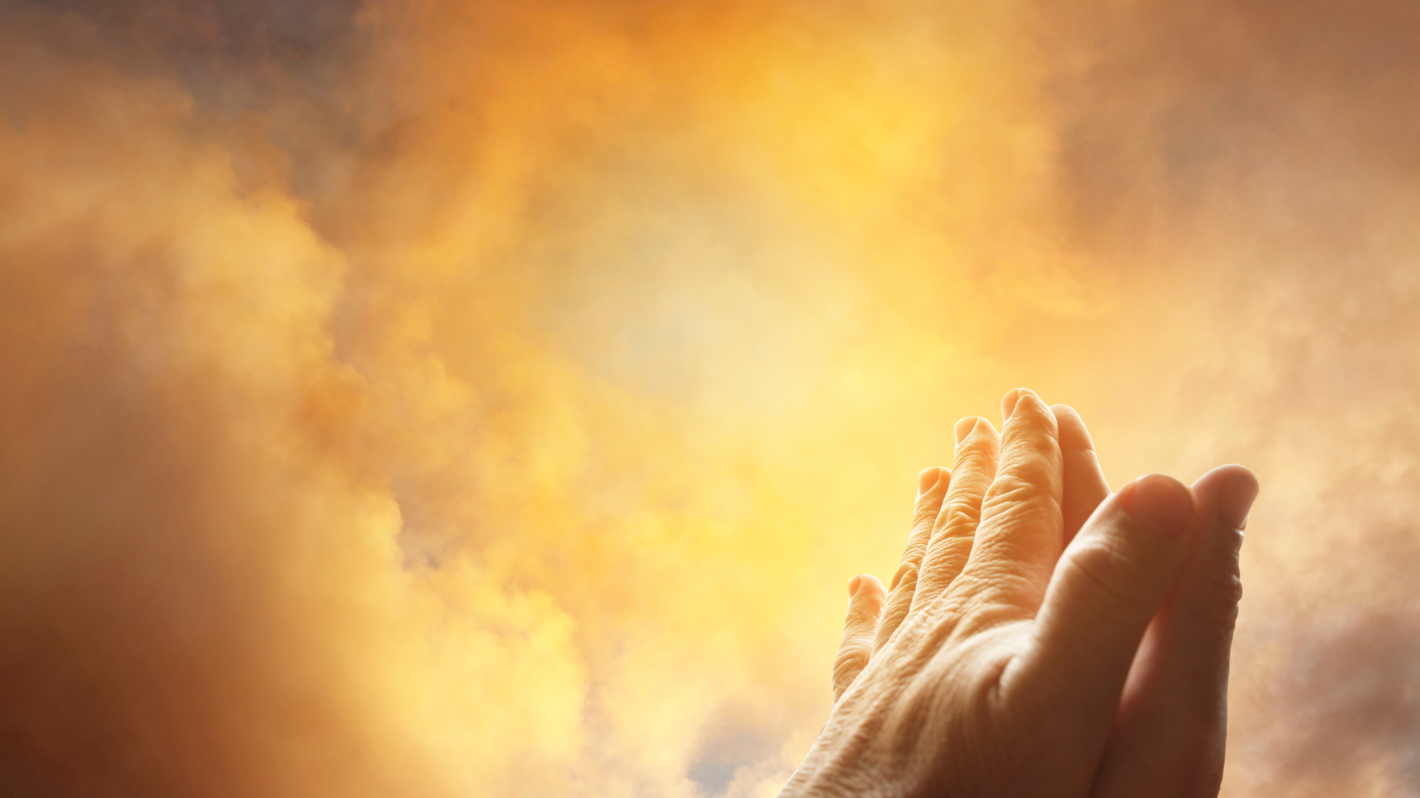
Quais Argumentos de Fé Usaram Calebe e Josué Para Defenderem a Causa de Deus?

Slide 15
Calebe e Josué tentaram acalmar o tumulto. Rasgando as vestes em sinal de pesar e indignação, arrojaram-se entre o povo, e suas vozes penetrantes foram ouvidas acima da tormenta das lamentações e mágoa revoltosa:
Os cananeus tinham enchido a medida de sua iniquidade, e o Senhor não mais os suportaria.
Sendo removida a sua proteção, seriam presa fácil.
Pelo concerto de Deus, a terra estava assegurada a Israel.
Mas o relato falso dos espias infiéis foi aceito, e por meio dele toda a congregação foi iludida.
Notes:
Abraão aceitara sem pôr em dúvida a promessa de um filho, mas não esperou que Deus cumprisse a palavra no tempo e maneira que Ele o entendia. Foi permitida uma demora para provar sua fé no poder de Deus; mas ele não pôde suportar a prova.
Sara sugeriu, como um plano pelo qual o propósito divino poderia cumprir-se, que uma de suas servas fosse tomada por Abraão como segunda mulher.
A poligamia se tornara tão espalhada que deixara de ser considerada como pecado; mas nem por isso deixava de ser uma violação da lei de Deus, e era de resultado fatal à santidade e paz na relação da família.

Slide 16

Que Fez Deus Para Salvar Seus Fiéis da Morte?

Slide 17
Os espias infiéis denunciavam em alta voz a Calebe e Josué, e levantou-se o clamor para os apedrejar. A turba insana apanhou pedras para matar aqueles homens fiéis. Avançaram com uivos de furor, quando subitamente as pedras lhes caíram das mãos, tombou sobre eles um silêncio, e tremeram de medo.
Deus interviera para impedir o seu desígnio assassino. A glória de Sua presença, como uma luz chamejante, iluminou o tabernáculo. Todo o povo viu o sinal do Senhor. Alguém que era mais poderoso do que eles Se revelara, e ninguém ousava prosseguir com a resistência. Os espias que trouxeram o mau relatório, agacharam-se tomados de terror, e com a respiração contida procuraram suas tendas.
Notes:
Abraão aceitara sem pôr em dúvida a promessa de um filho, mas não esperou que Deus cumprisse a palavra no tempo e maneira que Ele o entendia. Foi permitida uma demora para provar sua fé no poder de Deus; mas ele não pôde suportar a prova.
Sara sugeriu, como um plano pelo qual o propósito divino poderia cumprir-se, que uma de suas servas fosse tomada por Abraão como segunda mulher.
A poligamia se tornara tão espalhada que deixara de ser considerada como pecado; mas nem por isso deixava de ser uma violação da lei de Deus, e era de resultado fatal à santidade e paz na relação da família.

Slide 18
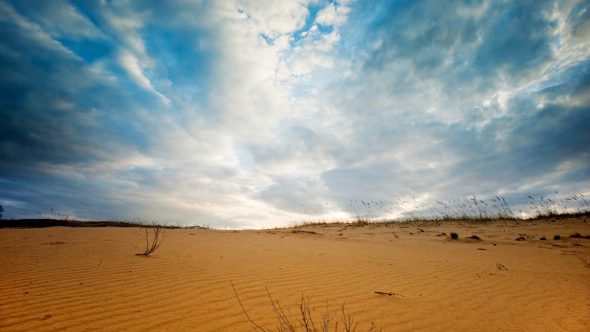
Qual Foi a Sentença Divina
Pela Infidelidade de Israel?

Slide 19
Moisés levantou-se então e entrou no tabernáculo. Mas de novo Moisés pleiteou em favor de seu povo. Não podia consentir em que fossem destruídos, e dele se fizesse uma nação mais poderosa.
O Senhor prometeu poupar Israel de destruição imediata; mas, por causa de sua incredulidade e covardia, não poderia manifestar Seu poder para subjugar os inimigos deles. Portanto, em Sua misericórdia ordenou-lhes, como o único meio seguro, que volvessem em direção ao Mar Vermelho. Em sua rebelião o povo declarara: “Ah! se morrêramos neste deserto!” Números 14:2. Agora esta oração devia ser atendida.
Notes:
Abraão aceitara sem pôr em dúvida a promessa de um filho, mas não esperou que Deus cumprisse a palavra no tempo e maneira que Ele o entendia. Foi permitida uma demora para provar sua fé no poder de Deus; mas ele não pôde suportar a prova.
Sara sugeriu, como um plano pelo qual o propósito divino poderia cumprir-se, que uma de suas servas fosse tomada por Abraão como segunda mulher.
A poligamia se tornara tão espalhada que deixara de ser considerada como pecado; mas nem por isso deixava de ser uma violação da lei de Deus, e era de resultado fatal à santidade e paz na relação da família.

Slide 20
Assim como os espias haviam despendido quarenta dias em sua viagem, deveriam semelhantemente as hostes de Israel vaguear pelo deserto quarenta anos.
Os dez espias infiéis, feridos por determinação divina pela praga, pereceram diante dos olhos de todo o Israel; e em sua sorte o povo leu sua própria condenação.
Notes:
Abraão aceitara sem pôr em dúvida a promessa de um filho, mas não esperou que Deus cumprisse a palavra no tempo e maneira que Ele o entendia. Foi permitida uma demora para provar sua fé no poder de Deus; mas ele não pôde suportar a prova.
Sara sugeriu, como um plano pelo qual o propósito divino poderia cumprir-se, que uma de suas servas fosse tomada por Abraão como segunda mulher.
A poligamia se tornara tão espalhada que deixara de ser considerada como pecado; mas nem por isso deixava de ser uma violação da lei de Deus, e era de resultado fatal à santidade e paz na relação da família.

Slide 21

Como Deus Testou a Aparente Submissão do Povo?

Slide 22
Ordenando-lhes que se retirassem da terra de seus inimigos, Deus pusera à prova a sua aparente submissão, e demonstrara que a mesma não era real. Sabiam ter pecado gravemente... mas apenas estavam aterrorizados por achar que tinham cometido um erro terrível. Seu coração não estava mudado, e tão-somente necessitavam de um pretexto para darem lugar a outra rebelião semelhante. Este se apresentou quando Moisés, lhes ordenou voltarem ao deserto.
O decreto de que Israel não deveria entrar em Canaã antes de passarem quarenta anos, foi um amargo desapontamento para Moisés e Arão, Calebe e Josué; todavia, sem murmurar, aceitaram a decisão divina.
Notes:
Abraão aceitara sem pôr em dúvida a promessa de um filho, mas não esperou que Deus cumprisse a palavra no tempo e maneira que Ele o entendia. Foi permitida uma demora para provar sua fé no poder de Deus; mas ele não pôde suportar a prova.
Sara sugeriu, como um plano pelo qual o propósito divino poderia cumprir-se, que uma de suas servas fosse tomada por Abraão como segunda mulher.
A poligamia se tornara tão espalhada que deixara de ser considerada como pecado; mas nem por isso deixava de ser uma violação da lei de Deus, e era de resultado fatal à santidade e paz na relação da família.

Slide 23
Houvessem deplorado o seu pecado, quando este se lhes apresentou lealmente, não teria sido pronunciada aquela sentença; mas lamentavam pelo motivo do juízo;
Resolveram reparar sua covardia. Decidiram-se a tomar a terra e possuí-la; poderia ser que Deus lhes aceitasse o trabalho, e modificasse Seu propósito.
Não haviam confiado no poder de Deus a operar juntamente com seus esforços ao se apoderarem eles de Canaã; contavam agora com sua própria força para efetuarem o trabalho independente do auxílio divino.
Tão terrivelmente cegos ficaram eles pela transgressão. O Senhor nunca lhes mandara “subir e pelejar”. Não era Seu propósito que adquirissem a terra pela guerra, mas pela obediência estrita às Suas ordens.
Notes:
Abraão aceitara sem pôr em dúvida a promessa de um filho, mas não esperou que Deus cumprisse a palavra no tempo e maneira que Ele o entendia. Foi permitida uma demora para provar sua fé no poder de Deus; mas ele não pôde suportar a prova.
Sara sugeriu, como um plano pelo qual o propósito divino poderia cumprir-se, que uma de suas servas fosse tomada por Abraão como segunda mulher.
A poligamia se tornara tão espalhada que deixara de ser considerada como pecado; mas nem por isso deixava de ser uma violação da lei de Deus, e era de resultado fatal à santidade e paz na relação da família.

Slide 24
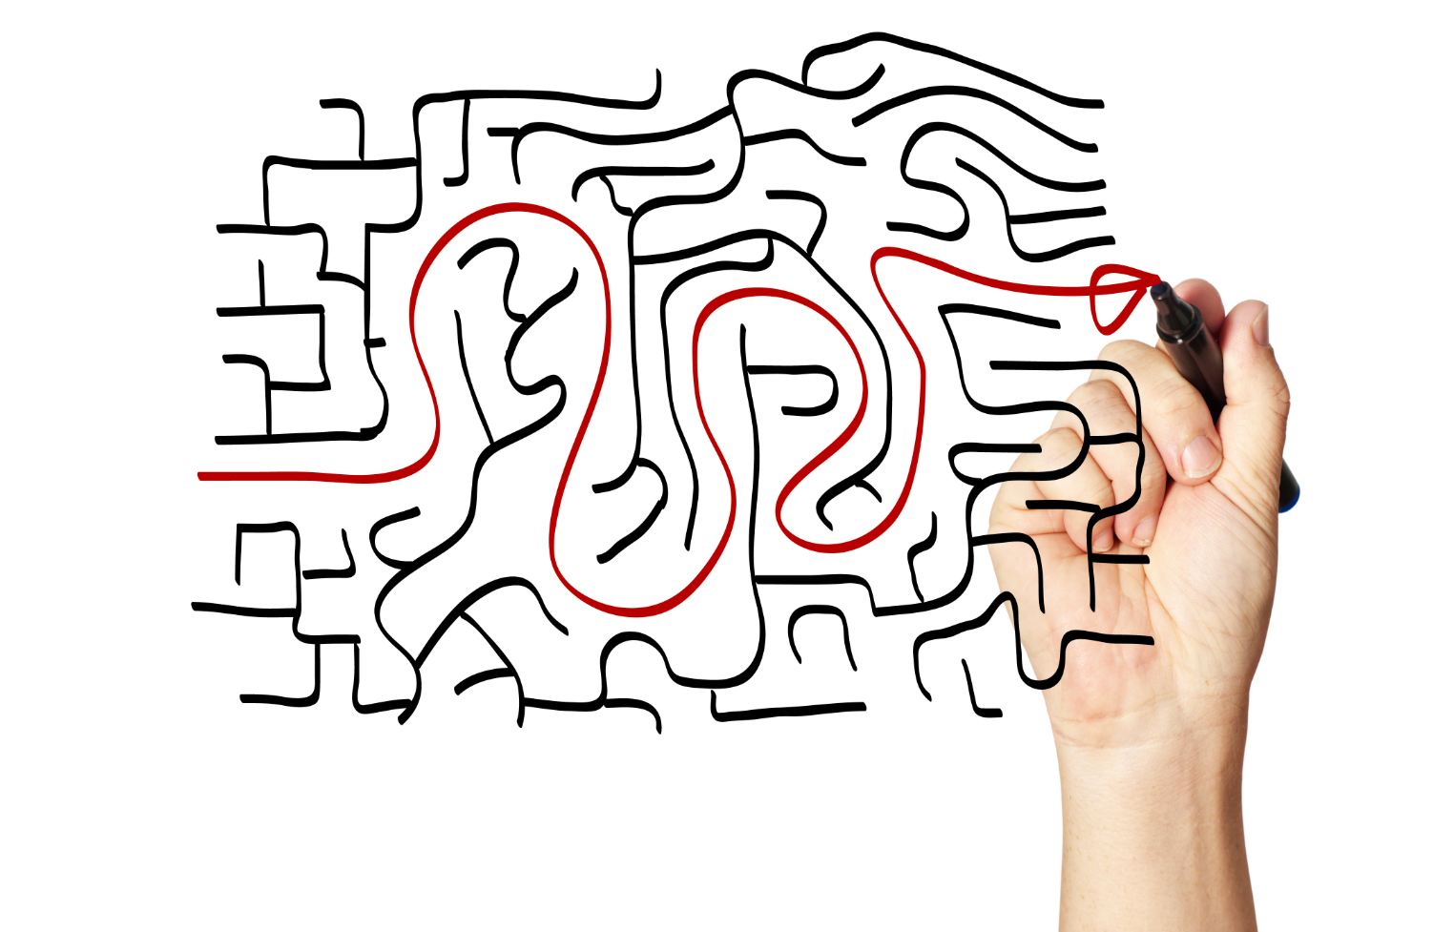
Como Deus Leva os Ímpios a Confessarem
Sua Rebelião e a Justiça Dele?

Slide 25
Confessaram que sua própria incredulidade os excluíra de Canaã. “Pecamos”, disseram eles, reconhecendo que a falta estava neles mesmos, e não com Deus, a quem tão impiamente acusaram de deixar de cumprir Suas promessas para com eles. Se bem que sua confissão não partisse do verdadeiro arrependimento, serviu para reivindicar a justiça de Deus, em Seu trato com eles.
O Senhor muitas vezes encaminha de tal maneira as circunstâncias que essas mesmas pessoas são levadas ao ponto em que se convençam de seu pecado e sejam constrangidas a reconhecer a impiedade de sua conduta, e a justiça e bondade de Deus em Seu trato com elas, e isto embora não tenham verdadeiro arrependimento.
Notes:
Abraão aceitara sem pôr em dúvida a promessa de um filho, mas não esperou que Deus cumprisse a palavra no tempo e maneira que Ele o entendia. Foi permitida uma demora para provar sua fé no poder de Deus; mas ele não pôde suportar a prova.
Sara sugeriu, como um plano pelo qual o propósito divino poderia cumprir-se, que uma de suas servas fosse tomada por Abraão como segunda mulher.
A poligamia se tornara tão espalhada que deixara de ser considerada como pecado; mas nem por isso deixava de ser uma violação da lei de Deus, e era de resultado fatal à santidade e paz na relação da família.

Slide 26
É assim que Deus põe em ação forças contrárias a fim de tornar manifestas as obras das trevas.
E se bem que o espírito que inspirou a má conduta não esteja radicalmente transformado, fazem-se confissões para vindicar a honra de Deus, e justificar aqueles que da parte dEle reprovam fielmente, os quais sofreram oposição e foram caluniados.
Notes:
Abraão aceitara sem pôr em dúvida a promessa de um filho, mas não esperou que Deus cumprisse a palavra no tempo e maneira que Ele o entendia. Foi permitida uma demora para provar sua fé no poder de Deus; mas ele não pôde suportar a prova.
Sara sugeriu, como um plano pelo qual o propósito divino poderia cumprir-se, que uma de suas servas fosse tomada por Abraão como segunda mulher.
A poligamia se tornara tão espalhada que deixara de ser considerada como pecado; mas nem por isso deixava de ser uma violação da lei de Deus, e era de resultado fatal à santidade e paz na relação da família.

Slide 27

De Que Maneira Israel Demonstrou
Sua Irrefreável Rebelião?

Slide 28
Equipados de escudos e armas de guerra, achavam-se, quanto ao que calculavam, completamente preparados para a luta... Mas agora, contrariamente ao mando de Deus e à proibição solene de seus chefes, sem a arca e sem Moisés, foram enfrentar os exércitos do inimigo.
O exército atacante não tinha chefe. Nenhuma oração fora feita para que Deus lhes desse a vitória. Saíram com o desesperado intuito de revogar a sua sorte ou morrer na batalha. Posto que não fossem experimentados na guerra, eram uma vasta multidão de homens armados, e esperavam por um assalto de surpresa suplantar toda oposição. Presunçosamente desafiaram o adversário que não ousara atacá-los.
Notes:
Abraão aceitara sem pôr em dúvida a promessa de um filho, mas não esperou que Deus cumprisse a palavra no tempo e maneira que Ele o entendia. Foi permitida uma demora para provar sua fé no poder de Deus; mas ele não pôde suportar a prova.
Sara sugeriu, como um plano pelo qual o propósito divino poderia cumprir-se, que uma de suas servas fosse tomada por Abraão como segunda mulher.
A poligamia se tornara tão espalhada que deixara de ser considerada como pecado; mas nem por isso deixava de ser uma violação da lei de Deus, e era de resultado fatal à santidade e paz na relação da família.

Slide 29
O campo de carnificina ficou juncado de cadáveres.
O exército de Israel foi derrotado completamente.
Destruição e morte foram o resultado daquela experiência revoltosa.
Notes:
Abraão aceitara sem pôr em dúvida a promessa de um filho, mas não esperou que Deus cumprisse a palavra no tempo e maneira que Ele o entendia. Foi permitida uma demora para provar sua fé no poder de Deus; mas ele não pôde suportar a prova.
Sara sugeriu, como um plano pelo qual o propósito divino poderia cumprir-se, que uma de suas servas fosse tomada por Abraão como segunda mulher.
A poligamia se tornara tão espalhada que deixara de ser considerada como pecado; mas nem por isso deixava de ser uma violação da lei de Deus, e era de resultado fatal à santidade e paz na relação da família.

Slide 30
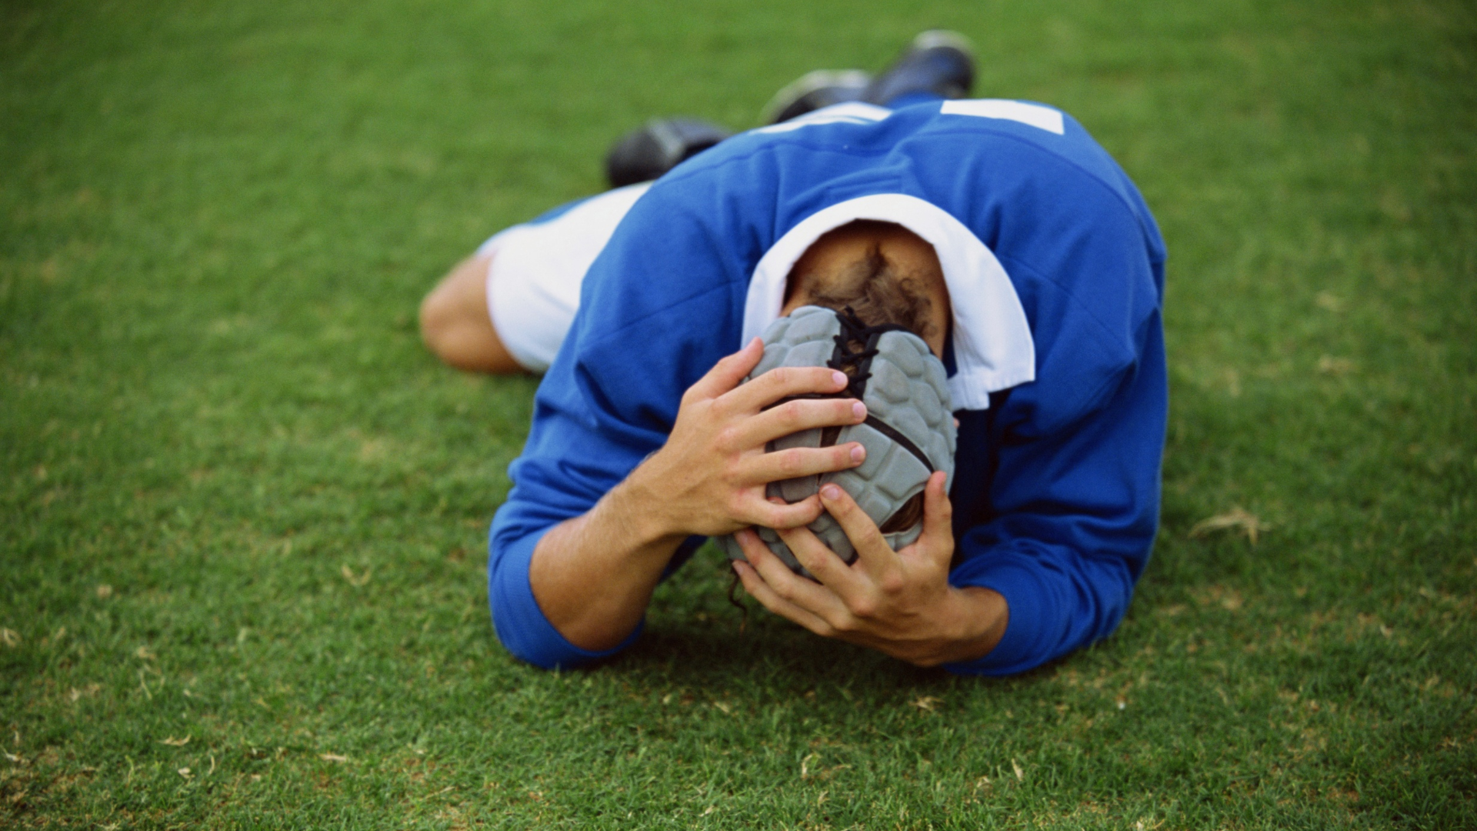
O Que Colheu Israel Pela Falta de Fé?

Slide 31
Pela sua assinalada vitória, os inimigos de Israel, que antes haviam esperado com tremor a aproximação daquele poderoso exército, inspiraram-se de confiança para lhes resistir. Todas as notícias que tinham ouvido concernentes às coisas maravilhosas que Deus operara pelo Seu povo, consideravam agora falsas, e entendiam não haver motivos de receio. Aquela primeira derrota de Israel, inspirando os cananeus com coragem e resolução, aumentara grandemente as dificuldades da conquista.
Nada restava a Israel senão recuar da face de seus vitoriosos adversários para o deserto, sabendo que ali deveria ser o túmulo de uma geração inteira.
Notes:
Abraão aceitara sem pôr em dúvida a promessa de um filho, mas não esperou que Deus cumprisse a palavra no tempo e maneira que Ele o entendia. Foi permitida uma demora para provar sua fé no poder de Deus; mas ele não pôde suportar a prova.
Sara sugeriu, como um plano pelo qual o propósito divino poderia cumprir-se, que uma de suas servas fosse tomada por Abraão como segunda mulher.
A poligamia se tornara tão espalhada que deixara de ser considerada como pecado; mas nem por isso deixava de ser uma violação da lei de Deus, e era de resultado fatal à santidade e paz na relação da família.

Slide 32

Confie
No Poder
de Deus!
Notes:
APELO – confie no poder de Deus!
OS CHIFRES DOS BESOUROS
Ele quebrará o poder dos maus; mas o poder dos que obedecem a Deus crescerá. Salmo 75:10.
Através da Bíblia, os chifres são usados como símbolos de poder e força, física e política. Quando um chifre, ou chifres, é quebrado ou cortado, o poder ou força que ele representa no animal também é quebrado ou eliminado. Por anos os entomologistas ponderavam sobre a utilidade dos chifres que os besouros geralmente possuem na cabeça. Seriam armas, ou seriam destinados a atrair companheiras, uma vez que são os machos que os possuem? Um jovem cientista inglês de nome Timothy Palmer decidiu descobrir. Colocou um besouro macho com duas fêmeas numa gaiola de observação. Os besouros continuaram sua vida normal, mas o macho nunca usou o seu chifre. Esses besouros viviam em tocas, e a gaiola de observação era construída de tal modo que permitia a Timothy observar os besouros em suas tocas, onde continuavam exercendo suas atividades rotineiras. O cientista então colocou ali na gaiola um segundo macho, naturalmente também com chifres. A batalha irrompeu imediatamente. E por mais de uma hora esses dois besouros batalharam, principalmente usando seus chifres como meio de atormentar um ao outro. Com os chifres não podiam causar muito dano físico, mas com certeza os usavam para empurrar um ao outro e fazer tombar o adversário. Mais cedo ou mais tarde, um dos besouros desistia e deixava a toca, com o vitorioso o empurrando por trás. Todas as observações de Timothy Palmer visando descobrir a utilidade dos chifres dos besouros falharam, exceto que eles os ajudavam em suas batalhas. Constatou-se ainda que, qualquer besouro macho sem os chifres, que aparecia para batalhar, era automaticamente o derrotado. Aparentemente, os besouros também estão sujeitos à regra que o salmista está apresentando. Sem o poder de Deus, somos indefesos contra os "besouros" deste mundo. Mas Ele prometeu cortar seus chifres e prover-nos com Seu poder para a salvação através de Jesus. INSPIRAÇÃO JUVENIL 2004-313. CPB.

